Slide 1

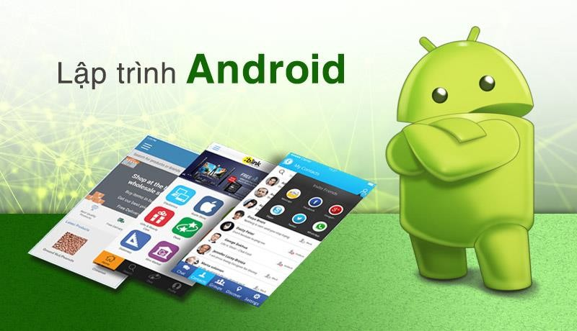
Giao diện nâng cao
ThS. Trần Hồng Vinh

Slide 2
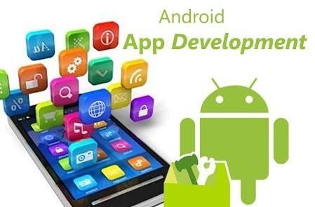
Nội dung bài học
Sử dụng Menu
Sử dụng hộp thoại
Điều khiển danh sách

Slide 3
Sử dụng Menu
Dùng để hiển thị danh mục các tùy chọn và không hiển thị trực tiếp lên màn hình.
Có 2 loại menu:
Menu chính (options menu) – hiển thị các hành động liên quan đến toàn bộ Activity hiện tại
Kích hoạt dùng phím MENU hoặc nút ‘3 chấm’!
Menu ngữ cảnh (context menu) – hiển thị các hành động liên quan đến một view cụ thể trên màn hình.
Kích hoạt bằng nhấn và giữ (Tap and hold) trên View

Slide 4
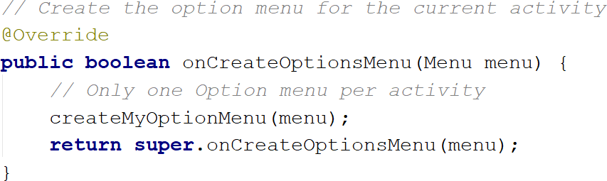
Tạo menu chính (Option menu)
B1: Tạo các danh mục của menu
createMyOptionMenu()
B2: Ghi đè phương thức onCreateOptionsMenu() để thêm các danh mục menu trên vào Activity

Slide 5
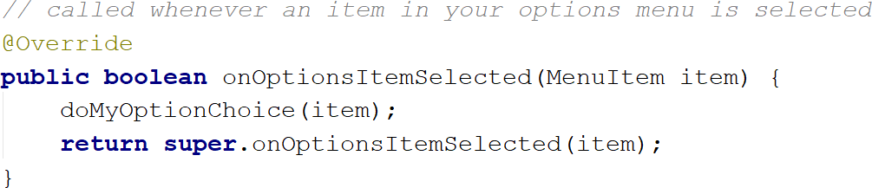
Tạo menu chính (Option menu)
B3: Xử lý sự kiện khi người dùng chọn một mục trên menu, ghi đè phương thức onOptionsItemSelected() của Activity.
Hàm doMyOptionChoice() sẽ thực hiện xử lý theo yêu cầu của ứng dụng

Slide 6
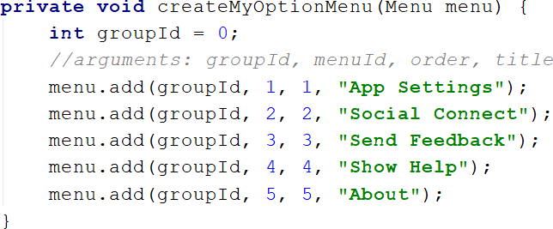
Tạo menu chính (Option menu)
Minh họa hàm createMyOptionMenu() dùng để thêm các item vào menu, có thể sử dụng code như sau:

Slide 7
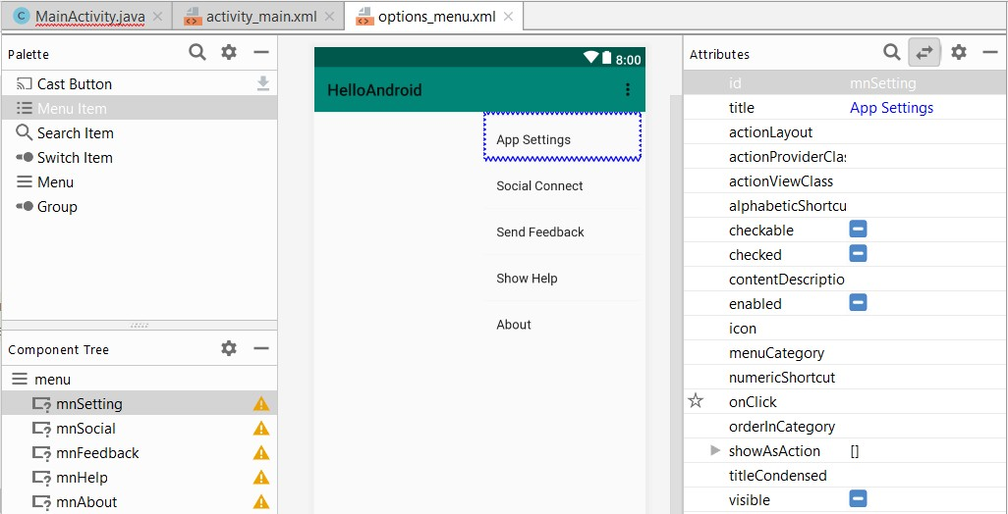
Tạo menu chính (Option menu)
Menu cũng có thể tạo từ giao diện thiết kế hoặc XML như sau:

Slide 8
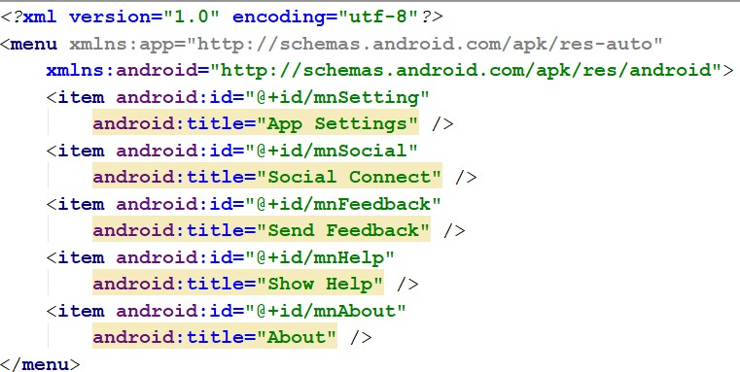
Tạo menu chính (Option menu)
Tạo menu từ XML hoặc được sinh ra từ giao diện thiết kế: options_menu.xml:

Slide 9
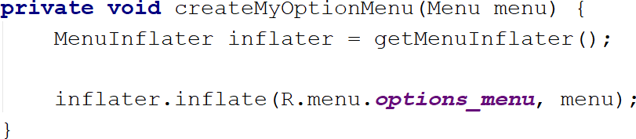
Tạo menu chính (Option menu)
Khi đó hàm createMyOptionMenu() lấy menu từ giao diện thiết kế như sau:

Slide 10
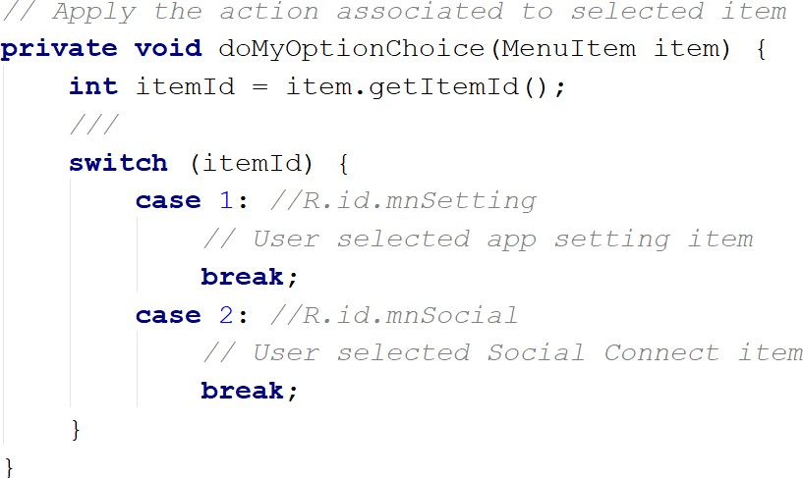
Tạo menu chính (Option menu)
Minh họa hàm doMyOptionChoice() để xử lý khi người dùng chọn mục trên menu:

Slide 11
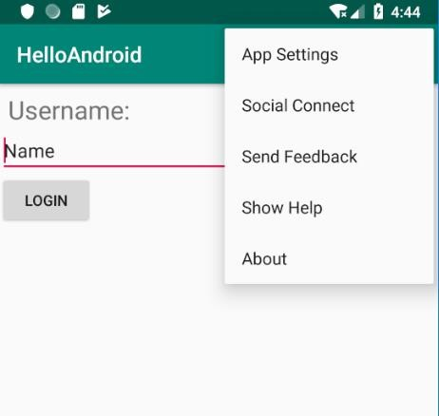
Tạo menu chính (Option menu)
Kết quả chạy ứng dụng (nhấn phím MENU hoặc nút ‘3 chấm’ trên tiêu đề):

Slide 12
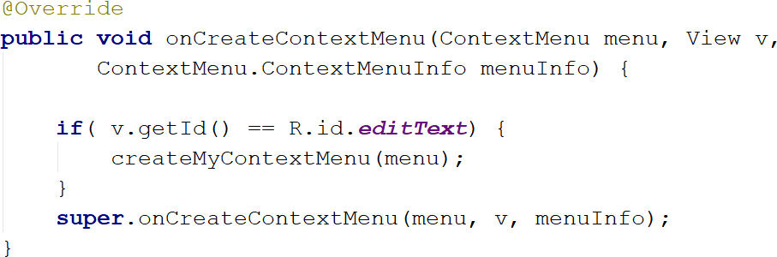
Tạo menu ngữ cảnh (Context menu)
B1: Tạo các danh mục của menu ngữ cảnh
createMyContextMenu()
B2: Ghi đè phương thức onCreateContextMenu() của Activity để thêm các danh mục menu trên vào menu ngữ cảnh tùy theo View trên giao diện.

Slide 13
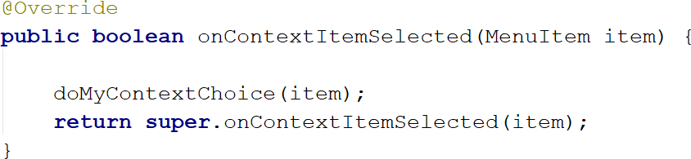
Tạo menu ngữ cảnh (Context menu)
B3: Đăng ký sự kiện cho View nhận menu ngữ cảnh
B4: Xử lý sự kiện khi người dùng chọn một mục trên menu, ghi đè phương thức onContextItemSelected() của Activity.

Slide 14
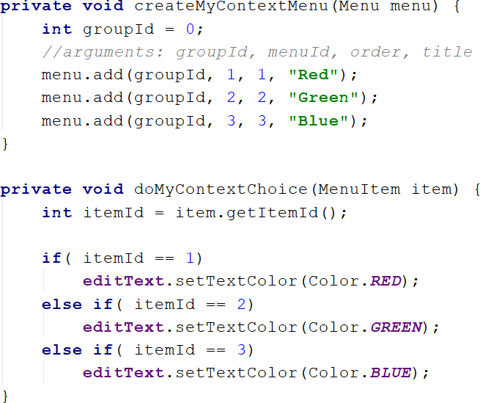
Tạo menu ngữ cảnh (Context menu)

Slide 15
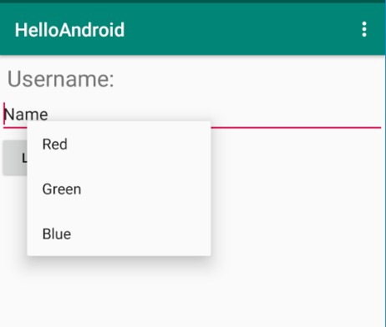
Tạo menu ngữ cảnh (Context menu)
Kết quả chạy ứng dụng (Tap and hold trên View đã đăng ký menu ngữ cảnh):

Slide 16
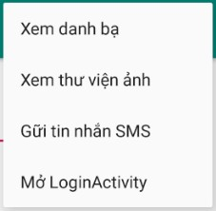
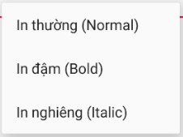
Thực hành
Tạo Menu chính xuất hiện danh sách sau:
Xem danh bạ
Xem thư viện ảnh
Gữi tin nhắn SMS
Mở LoginActivity
Tạo menu ngữ cảnh cho editText :
In thường (Normal)
In đậm (Bold)
In nghiêng (Italic)

Slide 17
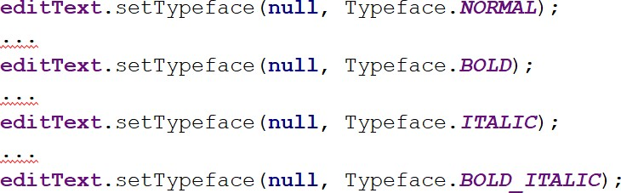
Thực hành
Cách thiết lập kiểu chử cho editText:

Slide 18
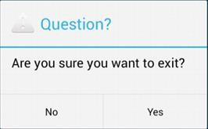
Hộp thoại (Dialog)
Dùng để hiển thị thông điệp đến người dùng.
Một số loại hộp thoại như
Hộp thoại xác nhận Yes/No
Hộp thoại tiến trình (Progress dialog)
Hộp thoại với tùy chọn trả lời đơn giản
…

Slide 19
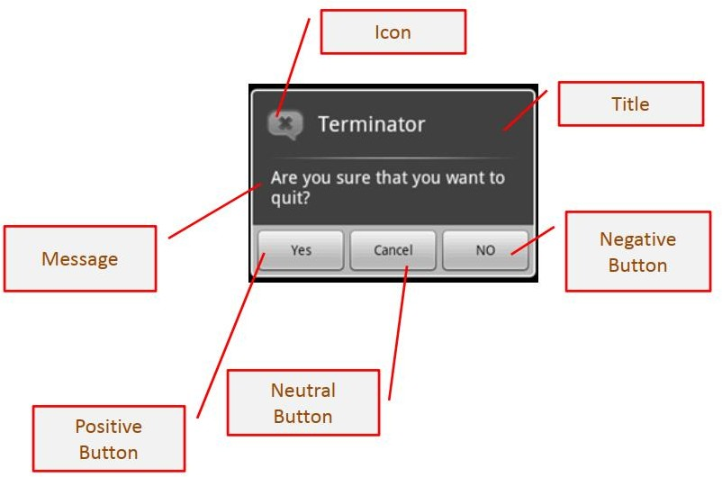
Hộp thoại (Dialog)

Slide 20
Cách tạo hộp thoại
Tạo thể hiện từ lớp AlertDialog.Builder.
Activity context
setTitle → Thiết lập tiêu đề
setMessage → Nội dụng hộp thoại
setIcon: Biểu tượng
R.drawable.icon
setCancelable (true/flase)
setNegativeButton → Thêm nút Hủy (Cancel)
setPositiveButton → Thêm nút Xác nhận (OK)
…

Slide 21
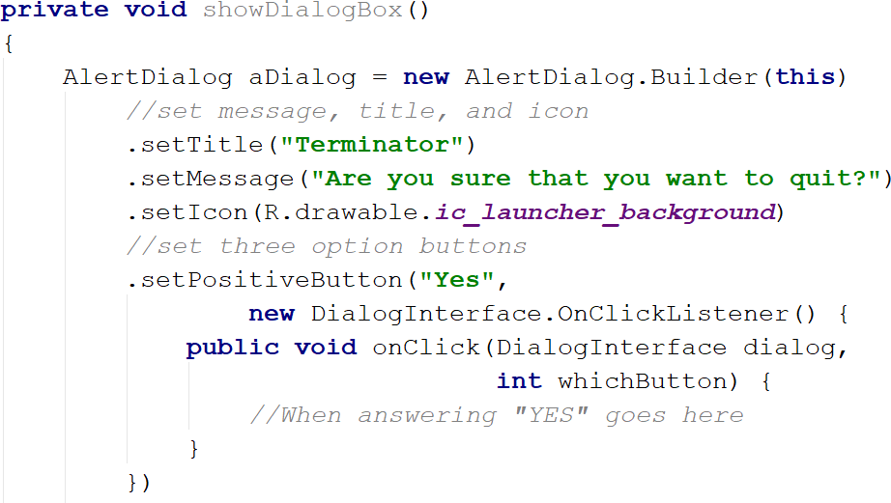
Cách tạo hộp thoại

Slide 22
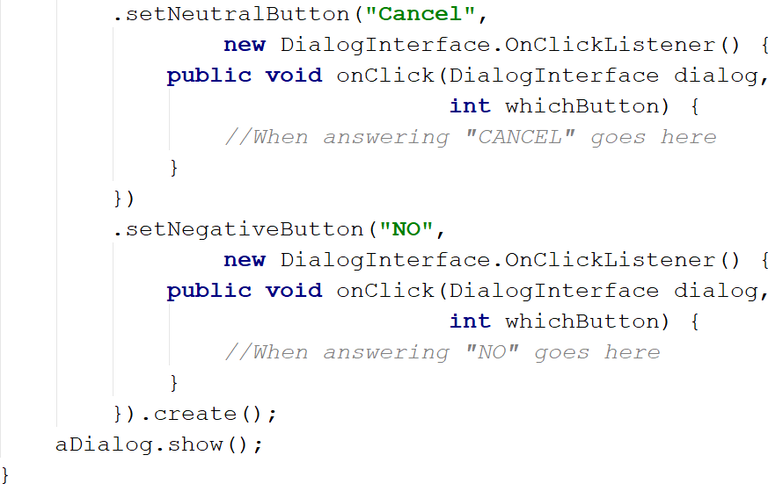
Cách tạo hộp thoại

Slide 23
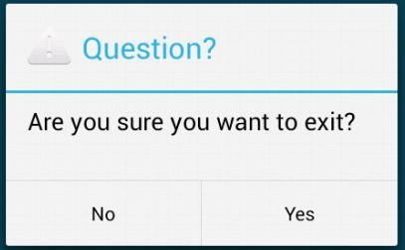
Thực hành
Tạo ứng dụng gồm một nút nhấn ‘Quit’ với chức năng hiển thị hộp thoại như sau:
Nút ‘Yes’: Thoát ứng dụng
Nút ‘No’: Đóng hộp thoại

Slide 24
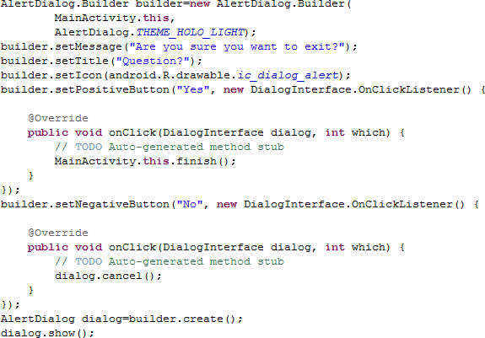
Thực hành

Slide 25
Các điều khiển dạng danh sách
ListView
SpinnerView
GridView

Slide 26
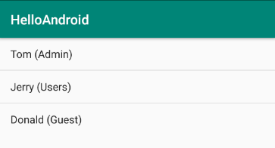
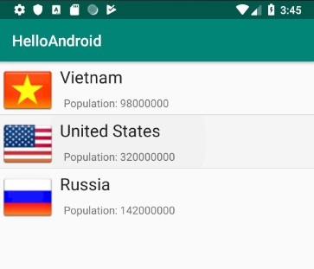
ListView
ListView là một view group, hiển thị các thành phần (elements) theo một danh sách, có thể cuộn được theo chiều thẳng đứng.
ListView là một view quan trọng, nó được sử dụng rộng rãi trong các ứng dụng Android.

Slide 27
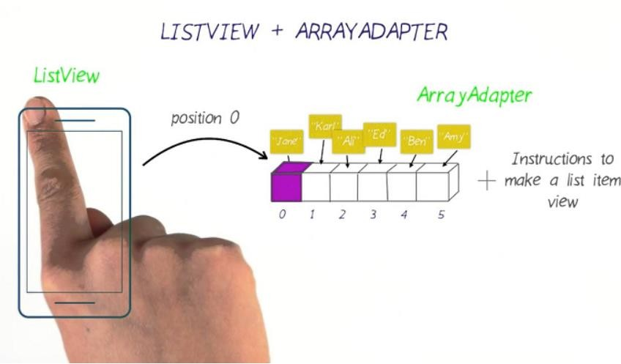
ListView
ListView lấy dữ liệu để hiển thị từ một nguồn cấp gọi là Adapter (bộ tiếp nối).
Một Adapter quản lý dữ liệu và ghép nối với các dòng riêng lẻ (ListItem) của view.

Slide 28
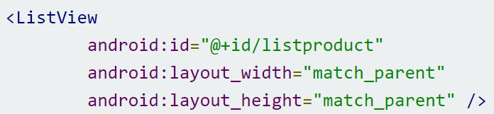
Các bước sử dụng ListView
Bước 1: Khai báo ListView trong giao diện
Bước 2: Xác định giao diện hiển thị các phần tử (listItem layout)
Dùng layout có sẵn của Android
Xây dựng layout tự tạo
Bước 3: Xây dựng nguồn cung cấp dữ liệu (Adapter)
Dùng ArrayAdapter có sẵn của Android
Xây dựng một Adapter mới

Slide 29
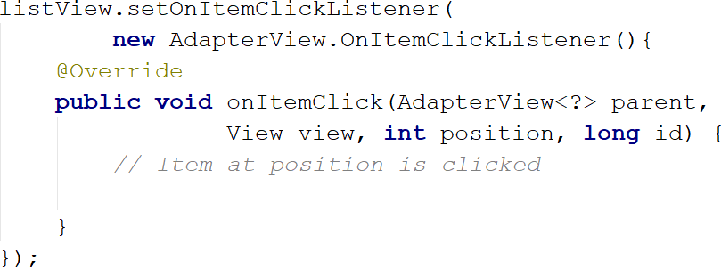
Sự kiện trên ListView
Gắn sự kiện và xử lý khi một phần tử của ListView được chọn

Slide 30
Xây dựng ListView đơn giản
Tạo giao diện với ListView trong trường hợp đơn giản nhất: hiển thị danh sách các phần tử dạng chữ

Slide 31
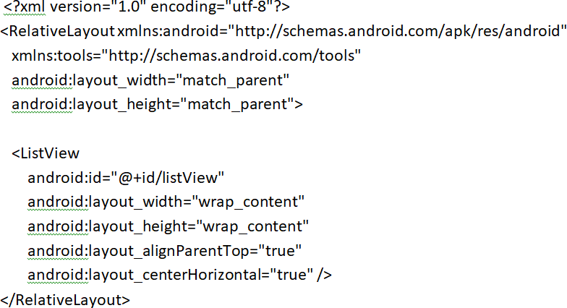
Xây dựng ListView đơn giản
Thiết kế giao diện với ListView

Slide 32

Xây dựng ListView đơn giản
Dùng cách hiển thị đơn giản có sẵn của Android để hiển thị các dòng
android.R.layout.simple_list_item_1
Sử dụng nguồn dữ liệu là ArrayAdapter với mảng dữ liệu định nghĩa là:
String[] users = new String[]{"Tom (Admin)", "Jerry (Users)", "Donald (Guest)"};

Slide 33
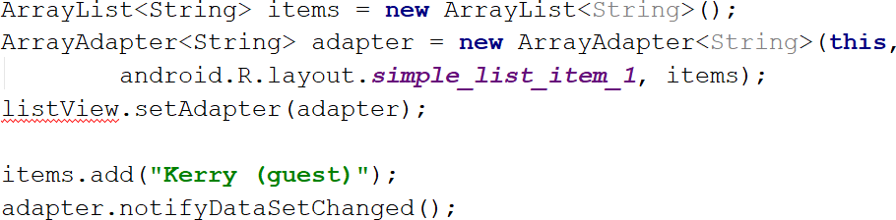
Xây dựng ListView đơn giản
Khi nguồn dữ liệu có sự thay đỗi, cần cập nhật lại cho ListView bằng cách gọi:
adapter.notifyDataSetChanged();

Slide 34
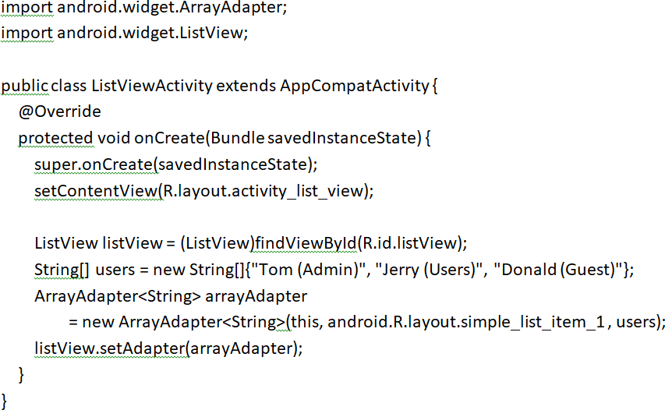
Xây dựng ListView đơn giản

Slide 35
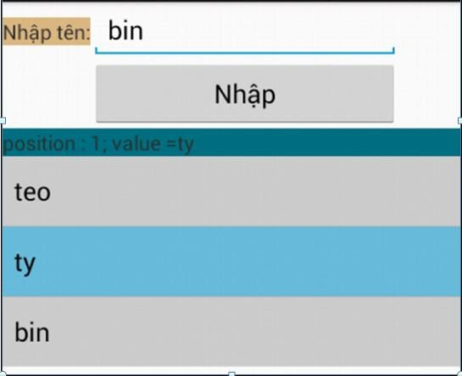
Thực hành
Tạo giao diện với khởi tạo ListView gồm 3 phần tử, cho phép người dùng nhập và thêm phần tử vào ListView

Slide 36
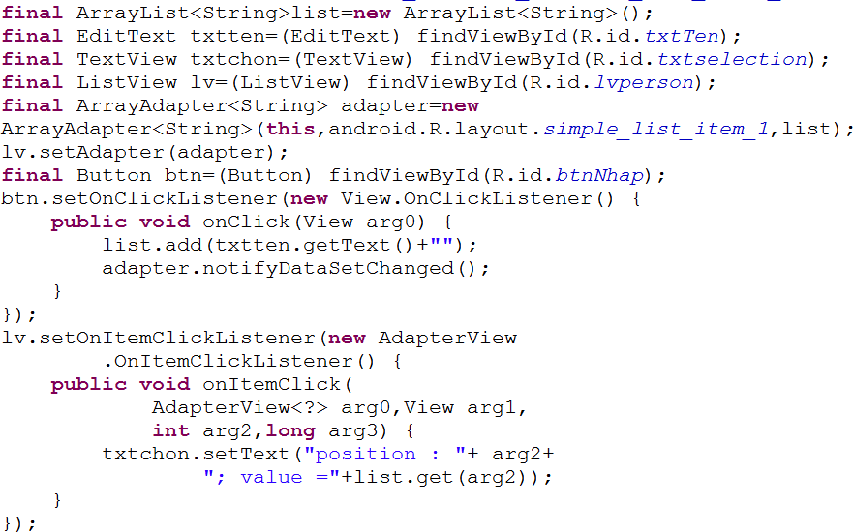
Thực hành

Slide 37
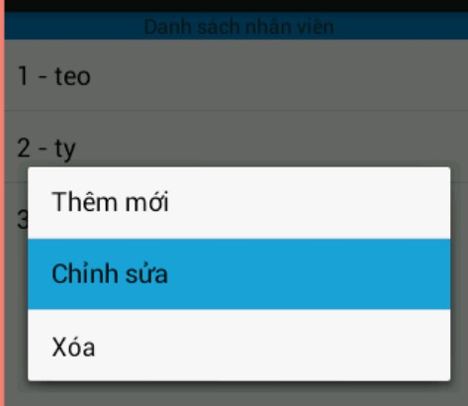
Thực hành 2
Viết app với giao diện danh sách các nhân viên với menu chức năng thêm/sửa/xóa như sau:

Slide 38
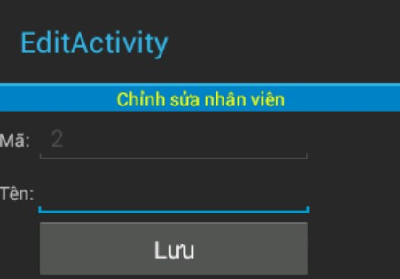
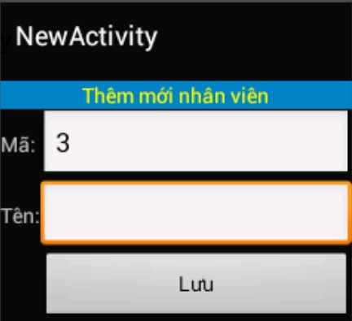
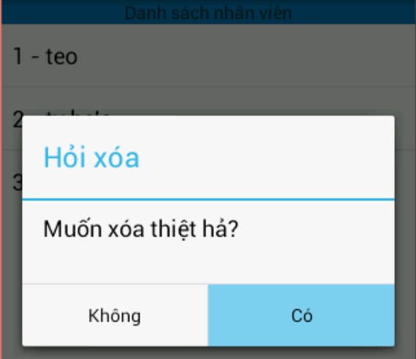
Thực hành 2

Slide 39
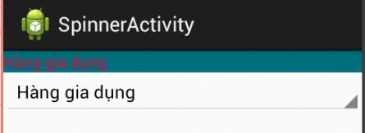
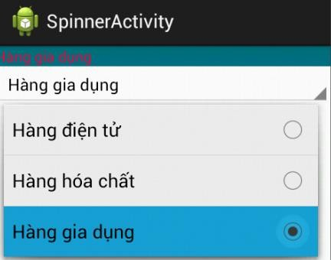
Spinner
Là đối tượng tương tự ListView nhưng chỉ hiển thị một phần tử đang được chọn.

Slide 40
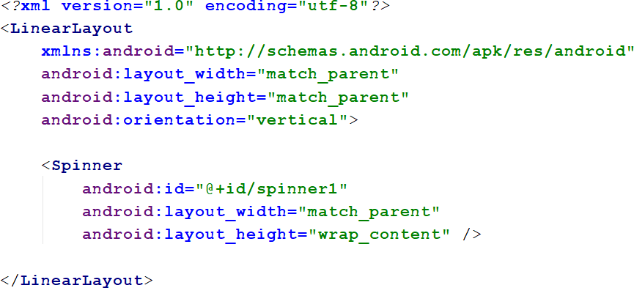
Xây dựng Spinner
Bước 1: Đưa Spinner vào giao diện

Slide 41
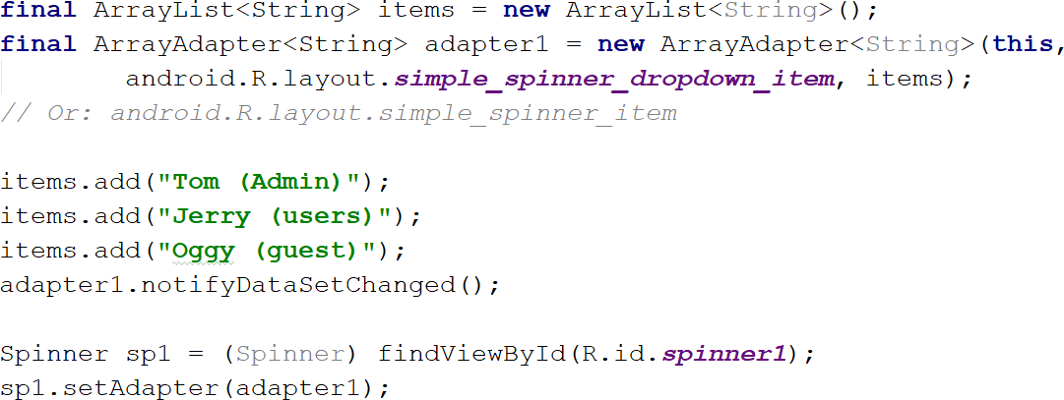
Xây dựng Spinner
Bước 2: Xây dựng nguồn hiển thị dữ liệu cho Sppiner

Slide 42
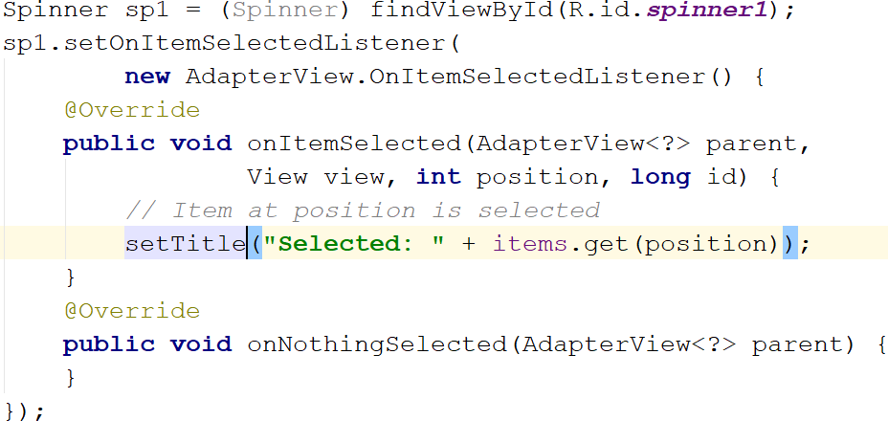
Xây dựng Spinner
Bước 3: Gắn sự kiện khi một item được chọn trên Spinner

Slide 43
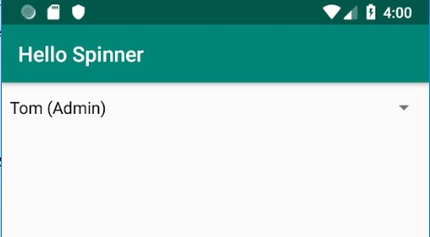
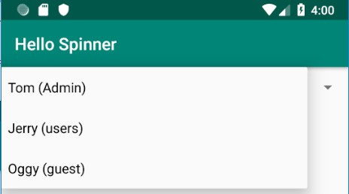
Kết quả hiển thị

Slide 44
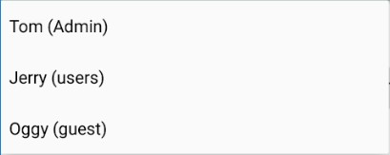
ListView & Spinner - Item
Một số item-layout đơn giản có thể sử dụng cho ListView và Spinner
android.R.layout.simple_list_item_1
android.R.layout.simple_list_item_2
android.R.layout.simple_spinner_item
android.R.layout.simple_spinner_dropdown_item

Slide 45
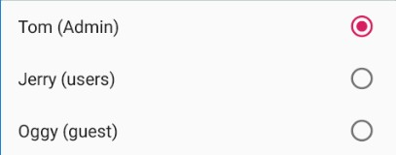
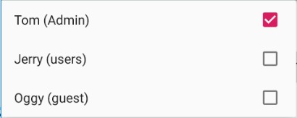
ListView & Spinner - Item
Một số item-layout đơn giản có thể sử dụng cho ListView và Spinner
android.R.layout.simple_list_item_single_choice
android.R.layout.simple_list_item_multiple_choice

Slide 46

Q&A
Cám ơn các bạn đã lắng nghe!

